Slide 1


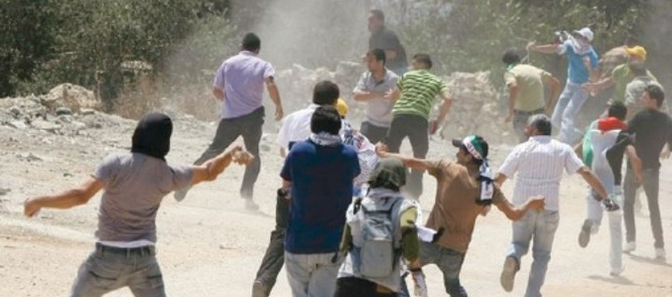
تاريخ العرب الحديث والمعاصر (أجا213)
الوحدة الرابعة
الدرس السادس عشر
حركة التحرر الوطني الفلسطيني

Slide 2

حركة التحرر الوطني الفلسطيني أجا 213
الأهداف
يتوقَع من الّطالب في نهاية الدّرس أن:
يتعرف المقصود بالمفاهيم والمصطلحات التالية: المقاومة، ثورة الحجارة، النكبة، الانتفاضة.
يميز بين المقاومة السياسية والمقاومة المسلحة لحركة التحرر الوطني الفلسطيني بين الحربين.
يعلل أسباب النكبة الكبرى في 1948م.
يتتبع أشكال المقاومة الفلسطينية ضد الاحتلال الإسرائيلي حتى عام 2001م.
يقرأ الخط الزمني لحركة التحرر الوطني الفلسطيني.

Slide 3

المقدمة
لقد توالت ردود الفعل الفلسطينية والعربية ضد مخططات الحركة الصهيونية، وحليفتها بريطانيا منذ إعلان الانتداب، على مدى عقود من الزمن تبلورت الشخصية الوطنية الفلسطينية، وقد اتخذت المقاومة خلالها اتجاهات وأشكالا تنظيمية مختلفة.

Slide 4
أولًا: حركة التحرر الوطني الفلسطيني بين الحربين
- المقاومة السياسية الفلسطينية
- رفضوا الانتداب البريطاني، والاستيطان الصهيوني.
- عبروا عن رفضهم في بداية بطرق سلمية.
- عقدوا سبعة مؤتمرات، واتفقوا فيها على المطالبة باستقلال فلسطين التام.
- اتخذوا مواقف حاسمة بشأن الهجرة اليهودية.
- نددوا بانحياز سلطات الانتداب البريطاني إلى المنظمة الصهيونية.
- انتخبوا للجنة تنفيذية لمتابعة القضية الفلسطينية بالوسائل الدبلوماسية والسياسية.

Slide 5
أ- ثورة البراق (1929م-1936م):
- من أبرز عواملها محاولة اليهود الاستيلاء على حائط البراق المتصل بالمسجد الأقصى.
- تصدى لهم الفلسطينيون، وجرت مصادمات عمت مختلف المدن الفلسطينية.
- استشهد خلالها عددا من الفلسطينيين وقتل عدد أكبر من اليهود، فعمدت سلطات الانتداب البريطانية إلى تسليحهم بحجة الدفاع من أنفسهم.
2- المقاومة المسلحة (1929م-1936م)
ب- ثورة القسام (1935م):
- قاد الشيخ عز الدين القسام النضال الفلسطيني المسلح، ودعا إلى الجهاد من أجل الدفاع عن الإسلام وعن عروبة فلسطين.
- كشفت السلطات البريطانية نشاطه؛ فحاصرته إلا انه رفض الاستسلام وقاتل حتى استشهد عام 1935م.

Slide 6
ج- الثورة الفلسطينية الكبرى (1936- 1939م)
- كانت ثورة القسام مقدمة مباشرة للثورة الكبرى.
- اتحدت الأحزاب السياسية الفلسطينية تحت اسم " اللجنة العربية العليا "، في أبريل 1936م، برئاسة الحاج أمين الحسيني.
- دعت إلى إضراب عام، وهددت باللجوء إلى العصيان المدني إن لم تتوقف الهجرة اليهودية.
- اندلعت الثورة التي حظيت بالتفاف شعبي فلسطيني وعربي واسع، بسبب عدم استجابة حكومة الانتداب لمطالب الفلسطينيين.
- قبلت بريطانيا بالتفاوض مقابل إعلان الهدنة.
- اشتعلت الثورة مجددا بصورة أكثر عنفا، بسبب اقتراح التقسيم الذي أوصت به لجنة المفاوضين البريطانيين.
- عمدت بريطانيا إلى مهادنة الثُوار عندما لاح شبح الحرب العالمية الثانية، ودعت إلى مؤتمر الطاولة المستديرة في لندن لبحث المسألة الفلسطينية.

Slide 7
ثانيًا: حركة التحرر الفلسطيني بعد الحرب العالمية الثانية
1- تأسيس دولة " إسرائيل " (1948م)
3- بدء المواجهة المباشرة بين الفلسطينيين والعصابات الصهيونية، التي استعملت أساليب الإرهاب المختلفة والقتل الجماعي.
2- أعلنت بريطانيا عن عزمها إنهاء انتدابها على فلسطين، وسحب قواتها منها.
1- أعلنت بريطانيا عن عجزها على تحمل مسؤولية تطبيق قرار التقسيم، الذي رفضه العرب واليهود رفضا قاطعا.
6- قررت الدول العربية إرسال فرق من جيوشها لإنقاذ فلسطين.
5- بادرت كل من الولايات المتحدة والاتحاد السوفيتي السابق إلى الاعتراف الفوري بها.
4- أعلنت اللجنة التنفيذية للوكالة اليهودية في 15مايو1948م، عن قيام دولة "إسرائيل"، وعاصمتها "تل أبيب".

Slide 8
2- النكبة الكبرى (1948م)
هُزمت القوات العربية بعد استئناف القتال، ووقعت حكوماتهم على اتفاقيات هدنة مع "إسرائيل " في العام التالي (1949م).
لجأ اليهود إلى استغلال نفوذهم في الولايات المتحدة التي ضغطت على مجلس الأمن لإصدار قرار بوقف القتال (23مايو 1948م).
حققت القوات العربية انتصارات باهرة في بداية الحرب ضد "إسرائيل" عام 1948م .

Slide 9
أسباب انتصار اليهود في حربهم ضد العرب عام 1948م
4
3
2
1
تعاطف الدول الغربية مع "إسرائيل ".
تدخل مجلس الأمن لفرض الهدنة على العرب، وعجزه عن فرض احترام شروط الهدنة على "إسرائيل".
ضعف الجيوش العربية وقدم معداتها.
غياب التنظيم المُحكم والتنسيق بين الجيوش العربية.

Slide 10
نتائج انتصار "إسرائيل"
نكبة الشعب الفلسطيني المتمثلة في تشريد مئات الآلاف من أبنائه إلى الأقطار العربية المجاورة.
تحقيق الصهاينة لمعظم أهدافهم بتأسيس دولة يهودية، واعتراف كل الدول العظمى بها، وانضمامها إلى الأمم المتحدة منذ 1949م.

Slide 11

ثالثًا: الفلسطينيون بعد النكبة
1- إنشاء منظمة التحرير الفلسطينية
أيقن الفلسطينيون بضرورة بعث كيان سياسي يمكنهم من تولي قضيتهم بأنفسهم.
عقد العرب مؤتمر القمة الأول في القاهرة في يناير 1964م، الذي قرر إنشاء كيان فلسطيني.
عقد الفلسطينيون المؤتمر العربي الأول في القدس عام 1964م، وأعلنوا قيام منظمة التحرير الفلسطينية.
بدأت المنظمة تمارس نشاطها السياسي، وتطورت حتى أصبحت تدريجيًا الممثل الشرعي الوحيد للشعب الفلسطيني داخل بلاده و خارجها.
أقامت علاقات دبلوماسية مع دول شقيقة وصديقة، ولها حضور بارز في المنظمات والمؤسسات الدولية مثل منظمة عدم الانحياز، والمؤتمر الإسلامي، ومنظمة الوحدة الإفريقية.

Slide 12
أصبحت عضو مراقبا في هيئة الأمم المتحدة، وقد شكل ذلك انتصارا سياسيا مهما لها.
استمر النضال الفلسطيني في الداخل والخارج، ولقي دعمًا من جميع الدول العربية في كفاحها المسلح ضد "إسرائيل"، وتوسعت حركة المقاومة في الأراضي العربية المجاورة (الأردن ولبنان).
تراجع الكفاح المسلح بسبب اختلال موازين القوى بمنطقة الشرق الأوسط لفائدة "إسرائيل " بعد حرب أكتوبر 1973م.
تشتت الصف العربي بتوقيع مصر اتفاقية صلح منفردة مع "إسرائيل " (اتفاقية كامب ديفيد) في مارس 1979م.
نتج عن كل ذلك عزلة منظمة التحرير وضربها بلبنان، وحمل قيادتها على نقل مقرها إلى تونس عام 1982م.

Slide 13
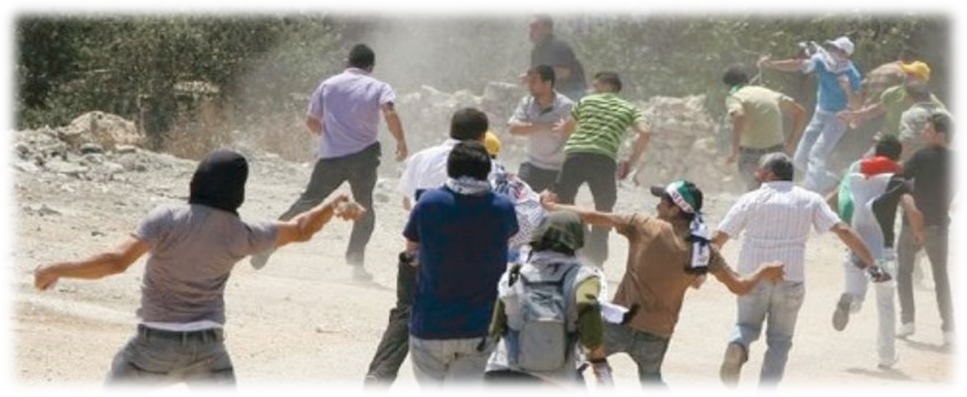
2- انتفاضات الداخل
أ- الانتفاضة الأولى عام 1987م.
فاجأ فلسطينيو الداخل العالم بانتفاضتهم في ديسمبر 1987م، والتي عرفت بثورة الحجارة.
اتبعت هذه الحركة مختلف الوسائل من عصيان، واضرابات ومظاهرات، ورشق بالحجارة.
أحدث نقلة نوعية في النضال الفلسطيني، وعجزت الدولة الصهيونية برغم القمع والمجاز على حد من حركة الانتفاضة، التي نجحت في توسيع دائرة نشاطها لتشمل قطاع غزة والضفة الغربية.

Slide 14
نتائج انتفاضة 1987م
تفاقم الخسائر الاقتصادية التي تكبدها الكيان الصهيوني.
زعزعة الأمن والاستقرار داخل "إسرائيل".
تعزيز الموقع السياسي للفلسطينيين على مستوى العالمي واكتساب قضيتهم مزيدا من الدعم.
اقتناع "إسرائيل " بضرورة الاعتراف بمنظمة التحرير الفلسطينية وقبول التفاوض معها.
توقيع اتفاق غزة – أريحا عام 1994م، الذي نص على إقامة حكم ذاتي للفلسطينيين في هذه المنطقة برئاسة ياسر عرفات.
تنكر إسرائيل لوعودها بعد اغتيال رئيس وزرائها إسحاق رابين عام 1995م، وبدأت تفكك الإدارة المدنية بالضفة الغربية وتعيد الانتشار.

Slide 15
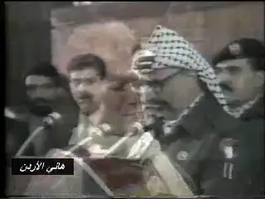
شاهد مقطع الفيديو، ثم أجب عن الأسئلة التالية :
نشاط 1
1. عن ماذا أعلن السيد ياسر عرفات؟
عن قيام دولة فلسطين.
2. من الجهة التي تبنت الإعلان ؟
المجلس الوطني.

Slide 16
ب- الانتفاضة الثانية (انتفاضة الأقصى)
اندلعت هذه الانتفاضة في 28 سبتمبر عام 2000م، عقب الزيارة الاستفزازية التي قام بها آرئيل شارون إلى ساحة الحرم القدسي الشريف في القدس.
شاركت جميع الفصائل الفلسطينية في هذه الانتفاضة، وتميزت الانتفاضة باستعمال الأسلحة.
لكن أحداث 11سبتمبر2001م، والحملة على ما تسميه الولايات المتحدة بالإرهاب ثم الحرب التي شنتها بريطانيا، والولايات المتحدة على العراق شغلت العالم عن السياسة الدموية التي تنتهجها "إسرائيل" ضد الشعب الفلسطيني الأعزل.
تعقد مشكلة إحلال السلام في منطقة الشرق الأوسط.

Slide 17
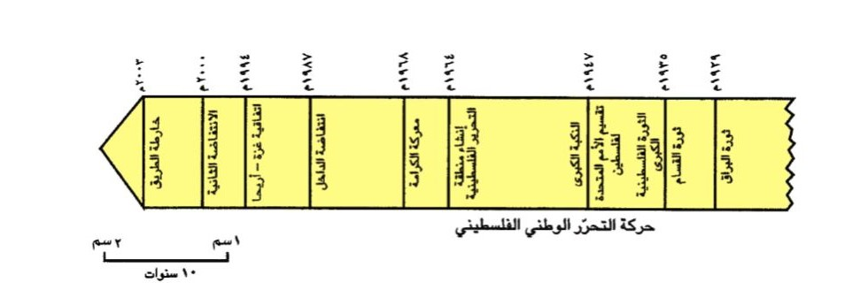
اقرأ الخط الزمني الذي أمامك، ثم أجب عن الأسئلة التي تليه:
نشاط 2
ما هو عنوان الخط الزمني؟
حركة التحرّر الوطني الفلسطيني.
سمِ الثورات التي قامت في العشرينات والثلاثينات القرن الماضي، بما لا يقل عن ثورتين مع ذكر العام التي حدثت فيه الثورة.
- ثورة البراق 1929م.
- ثورة القسام 1935م.

Slide 18
3. في أي عام تم تقسيم فلسطين على يد الأمم المتحدة؟
عام 1948م.
4. في أي عام تم إنشاء منظمة التحرير الفلسطينية ؟ وفي أي عام تم الاعتراف بها، وكم الفارق الزمني بينهم؟
- أنشئت عام 1964.
- تم الاعتراف بها عام 1974م.
- الفارق الزمني 10 أعوام.
5. كم انتفاضة حدثت بين عامي 1987 و2000م؟
انتفاضتان.

Slide 19
انتهى الدّرسُ

